Slide 1
第三章 基于生命周期的软件测试
Notes:
度量和提高被测软件的质量，是对软件需求分析、设计、编码的最终复查的一系列过程。

Slide 2
教学目标
掌握生命周期测试的相关概念
掌握生命周期各个阶段的测试内容
2

Slide 3
3.1 生命周期测试概念

Slide 4
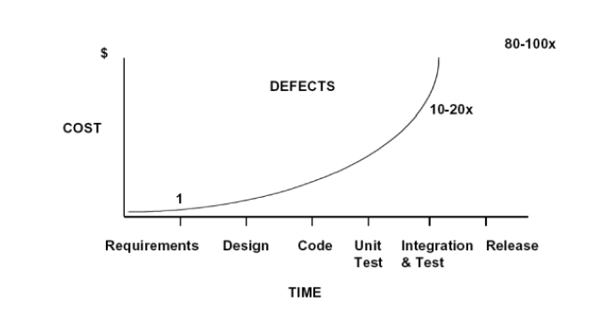
3.1 生命周期测试概念
某知名公司研究数据显示
大约 60个缺陷/千行
2/3的缺陷产生在需求和设计阶段
在需求和设计阶段发现的缺陷修正的花费最小
修正系统测试阶段发现的缺陷，花费是以上的10倍
发布产品以后，修正缺陷的花费是原来的100倍

Slide 5
3.1 生命周期测试概念
软件测试过程包括
每个阶段都有一系列任务
测试
计划
测试方案
测试要点
开发用例
执行用例
测试报告评估
Notes:
此处共享软件测试流程，测评中心项目

Slide 6
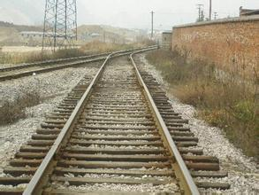
3.1.1 生命周期的工作划分
生命周期测试方法意味着测试与软件开发平行
生命周期测试应伴随整个软件开发周期，此时测试的对象不仅仅是程序，需求、功能和设计同样要测试
在软件开发的所有阶段进行测试，被设计用来减少测试成本
测试与开发同步进行，有利于尽早地发现问题，同时缩短项目的开发建设周期
Notes:
传统的软件生命周期中，测试是在编程活动之后进行的,是软件开发的最后一个阶段
在软件开发的所有阶段进行测试，被设计用来减少测试成本
项目需求分析阶段开始参与，审查需求分析文档、产品规格说明书
设计阶段，要审查系统设计文档、程序设计流程图、数据流图等
代码编写阶段，需要审查代码，看是否遵守代码的变量定义规则、是否有足够的注释行等

Slide 7
3.1.1 生命周期的工作划分
生命周期各阶段的测试工作
按照软件生命周期去划分阶段，形成基于生命周期的软件测试
需求阶段
重点是确认定义的需求符合机构的要求
设计和编程阶段
重点是验证设计和程序实现了需求
测试和安装阶段
重点是检查实现的系统符合系统规格说明
系统将重新测试以决定改变的部分和未改变的部分能继续工作
维护阶段
Notes:
lj0817

Slide 8
3.1.1 生命周期的工作划分
基于开发生命周期的测试特点
在软件开发过程中持续的进行测试
在尽可能早的阶段点去介入
需要正式的开发流程来支持
组建专门的测试团队
当软件开发活动开始的时候，测试活动就可以开始
Notes:
lj0817

Slide 9

3.1.2 生命周期测试的主要任务
基于生命周期的软件测试方法的测试过程
一维概述测试要素
二维定义每个阶段要测试的事务
三维是一个测试计划
Notes:
基于生命周期的软件测试方法对一个应用系统进行测试的测试工作过程是一个三维过程

Slide 10
3.1.2 生命周期测试的主要任务
测试要素：软件的属性，描述测试的主要目标
在生命周期各个阶段中，对每一个测试要素所进行的测试是不同的，也就是有不同的测试事件, 也就是说 测试对象不一样。
测试要素
授权
正确性
进程追踪
文件完整新
系统运行的连续性
一致性
可靠性
服务水平
权限控制
易于使用
性能
耦合性
操作性
可维护性
可移植性
Notes:
Lj0817：内容要改,风险的定义

Slide 11
3.1.2 生命周期测试的主要任务
测试计划
内容：描述测试活动的范围、方法、资源和进度的文档
确定：测试项、被测特性、测试任务、任务执行者、各种可能风险
作用：有效预防计划的风险，保障计划的顺利实施
制定测试计划常会遇到的问题
经常是等到开发后期才开始实行，使得没有时间有效的执行计划
测试计划的组织者缺乏对特殊应用软件测试经验（如嵌入式软件）
测试的难度和复杂性可能太大，没有自动化工具，很难计划和控制
测试计划最关键的一步就是将软件分解成单元，写成测试需求。
Notes:
Lj0817：测试计划最关键的一步就是将软件分解成单元，写成测试需求？
精简

Slide 12
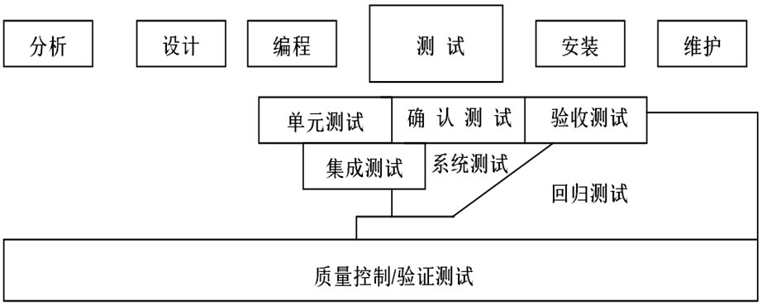
3.1.2 生命周期测试的主要任务
测试种类/技术
根据具体需求可能还有确认测试、验证测试、回归测试等环节
Notes:
验收测试并不是我们测试中明确的一员，在做完系统测试之后，需要做验收测试，他只是商业模式需要添加的一个阶段，他的内容仅仅是系统测试中的一小部分。

Slide 13
3.1.2 生命周期测试的主要任务
测试准出条件
测试准入/准出条件
按要求完成了合同（或项目计划）所规定的软件测试任务
实际测试过程遵循了原定的软件测试计划和软件测试说明
客观、详细地记录了软件测试过程和软件测试中发现的所有问题；
软件测试的全过程自始至终在控制下进行；
软件测试中的问题或异常有合理解释或正确有效的处理；
软件测试工作通过了测试评审；
全部测试软件、被测软件、测试支持软件和评审结果已纳入配置管理。
测试准入条件
测试合同（或项目计划）；
软件测试所需的各种文档；
所提交的被测软件受控；
软件源代码正确通过编译或汇编；
最好从一开始就介入到被测软件的开发周期
Notes:
Lj0817

Slide 14
3.1.3 基于风险的软件测试方法
风险
概念：可定义为事件、危险、威胁或情况等发生的可能性以及由此产生不可预料的后果,即一个潜在的问题
风险级别由出现不确定事件的可能性和出现后所产生的影响（事件引发的不好的结果，即严重性）两个方面来决定
控制要求：因测试团队需要在时间、成本和质量等各个方面进行平衡和协调，很难达到“零”缺陷的理想测试目标
由此带来了软件存在着应用上的风险
影响：风险的存在会导致用户等对软件质量或项目成功的信心下降

Slide 15
3.1.3 基于风险的软件测试方法
基于风险的软件测试
评估被测软件的风险，以此决定所采用的测试力度
列出一个风险的列表
对每个风险进行分析和评估，确定风险级别
进行考察每项风险的测试
当风险消失而新的风险出现的时候，调整测试策略
在基于风险的软件测试中，需要解决的主要问题
确定测试的优先级
测试重点的有效选择
有效地配置测试资源
分析和评枯测试的有效性等
要有效地选择测试重点和测试优先级
风险测试将测试活动和测试任务根据风险划分优先等级，将测试资源主要分配在高风险的部分
Notes:
把基于风险的软件测试放在基于生命周期的软件测试章节中不是很合适，但是像软件工程中还要讲一些敏捷开发一样，

Slide 16
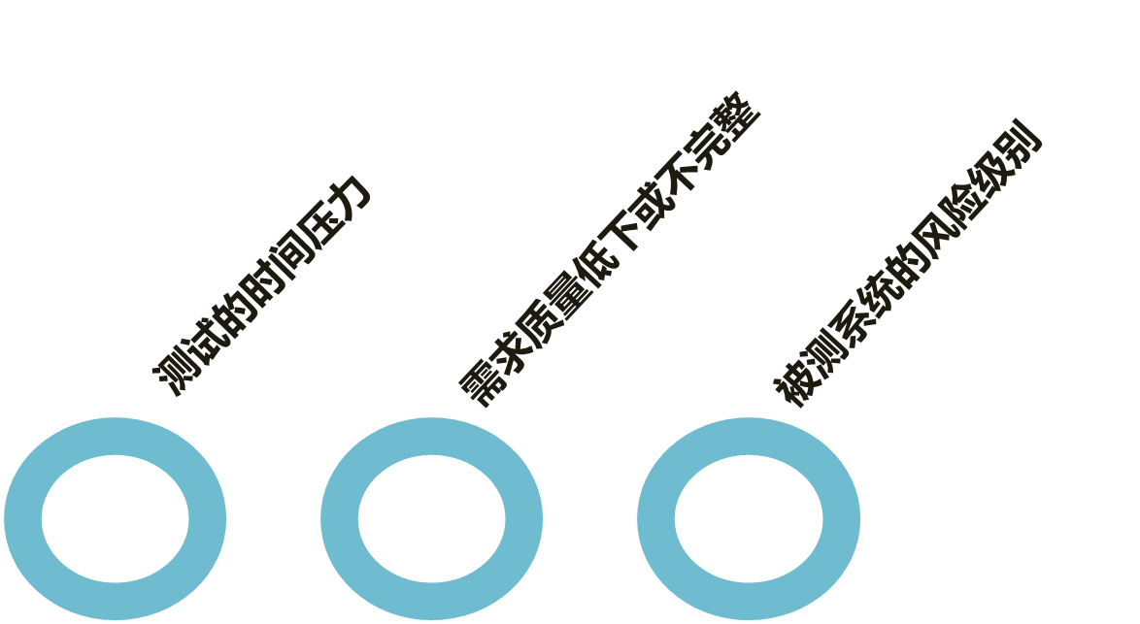
3.1.3 基于风险的软件测试方法
基于风险的软件测试所能解决的问题

Slide 17
3.1.3 基于风险的软件测试方法
基于风险的软件测试的活动实践
确定测试优先级
确定测试完备性
确定测试资源分配
监控测试进度
加速测试信心提升

Slide 18
3.2 生命周期各个阶段测试要求

Slide 19

3.2 生命周期各个阶段的测试要求
全生命周期中软件测试的最终要求
保证软件系统在全生命周期中每个阶段的正确性，验证在整个软件开发周期中各个阶段的软件质量是否合格
保证最终系统符合用户的要求和需求，验证最终交付给用户的系统是否满足用户需要、符合其需求
用样本测试数据检查系统的行为特性
把尽可能多的问题在产品交给用户之前发现并改正

Slide 20
3.2.1 需求阶段测试
需求阶段
评估被测软件的风险，以此决定所采用的测试力度
软件工程统计结果发现
50%以上的系统错误是由于错误的需求或缺少需求导致的
超过80%的开销花在追踪需求的错误上
需求测试贯穿了整个软件开发周期
可指导软件测试的各个阶段
可帮助我们设计整个测试的进行,测试计划怎样安排，测试用例怎样选取，软件的确认要达到哪些要求等
Notes:
超过80%的开销花在追踪需求的错误上，这是由于在追踪需求的错误的过程中,经常会相互纠缠和重复劳动

Slide 21
3.2.1 需求阶段测试
需求阶段
软件测试、验证，确认只有当具备软件需求分析时才有意义
所有的花费都是值得的
大部分缺陷将不会进入到设计&编码阶段
准备风险列表
确定风险： 风险分析、风险检查表
建立控制目标
确定有足够的控制力度
分析测试要素
Notes:
Lj0817：依据什么分析测试要素？
分析测试要素：
需求的设计是否遵循了已定义的方法
提交了已定义的功能说明
定义了系统界面
已经估计了性能标准
容忍度被预先估计
预先定义了权限规则
需求中预先定义了文件完整性
预先定义了需求的变更流程
预先定义了失败的影响

Slide 22
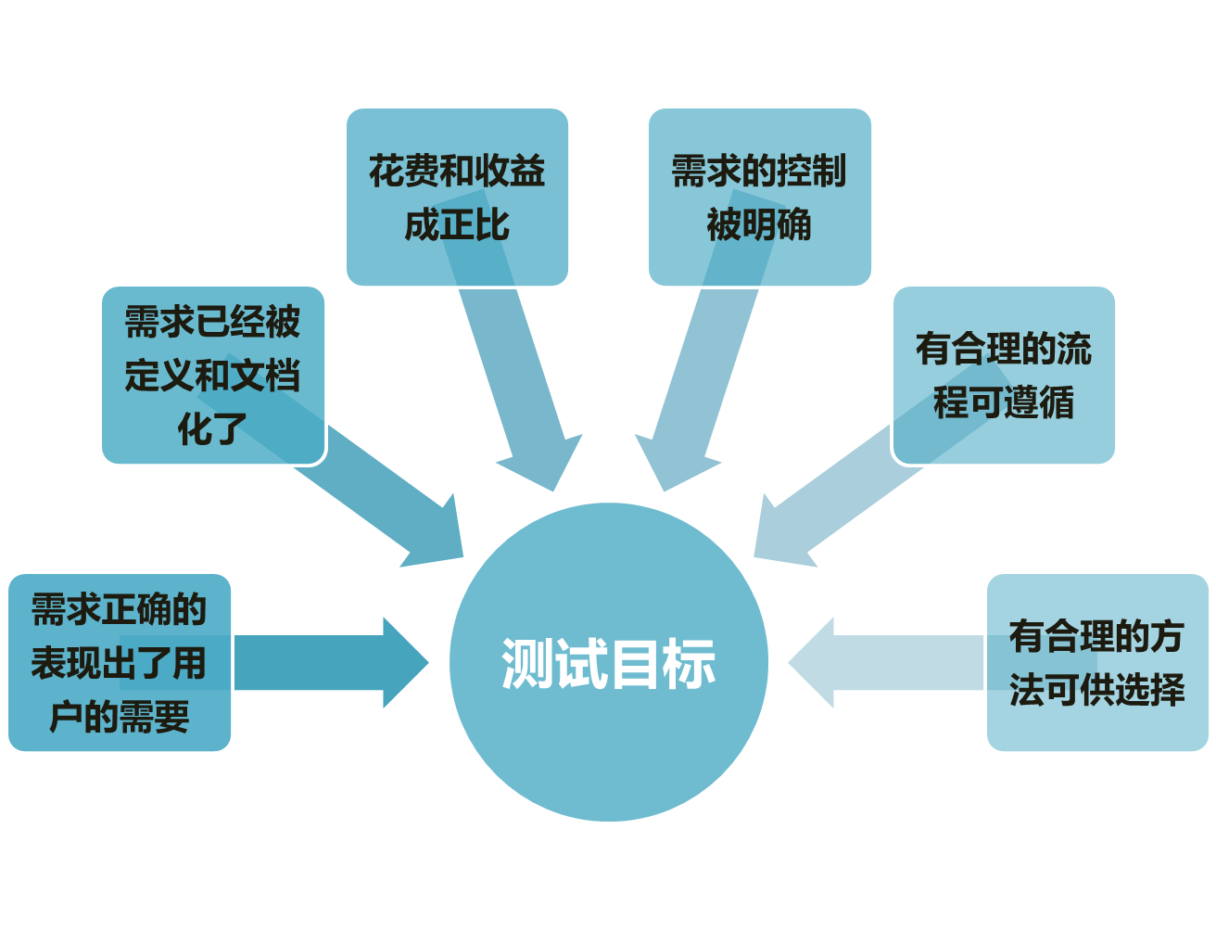
3.2.1 需求阶段测试
需求阶段

Slide 23
3.2.1 需求阶段测试
需求阶段的测试活动
1、彻底分析需求的充分性，生成基础测试用例
2、澄清和确定哪些需求是可测试的，舍去含糊的、不 可测试的需求，建立产品需求和确认需求
Notes:
Lj0817：原贴图内容上有错别字

Slide 24
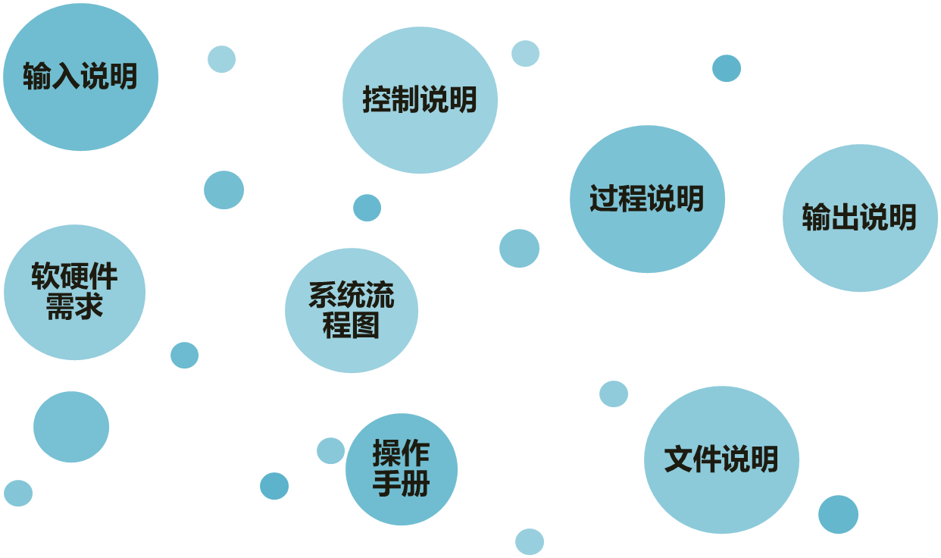
3.2.2 设计阶段测试
软件测试、验证、确认只有当具备软件需求分析时才有意义

Slide 25
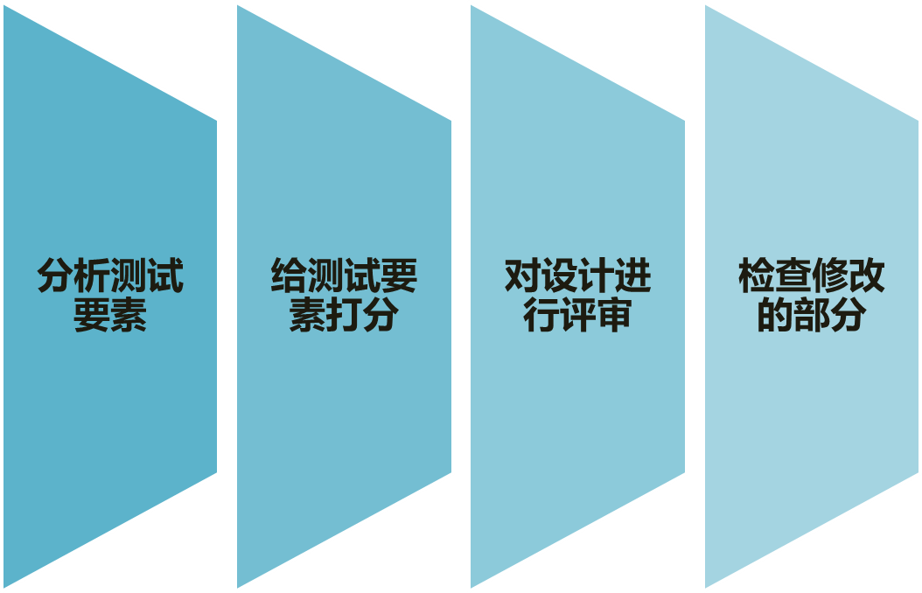
3.2.2 设计阶段测试
设计阶段测试任务：

Slide 26
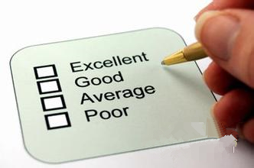
3.2.2 设计阶段测试
设计阶段的测试活动
在概要设计阶段，测试人员应阐述测试方法和测试评估准则，编写测试计划，成立测试小组，安排具有里程碑的测试日程
在详细设计阶段，测试人员要开发或获取确认支持工具，生成功能测试数据和测试用例
设计阶段的评审
对实际阶段处理的完整性进行正式的评价
Notes:
在详细设计阶段，测试人员要开发或获取确认支持工具，生成功能测试数据和测试用例
以此来检查设计中遗漏的情况、错误的逻辑、模块接口的不匹配、数据结构不合理、错误的I/O假定、用户界面的补充分等等

Slide 27
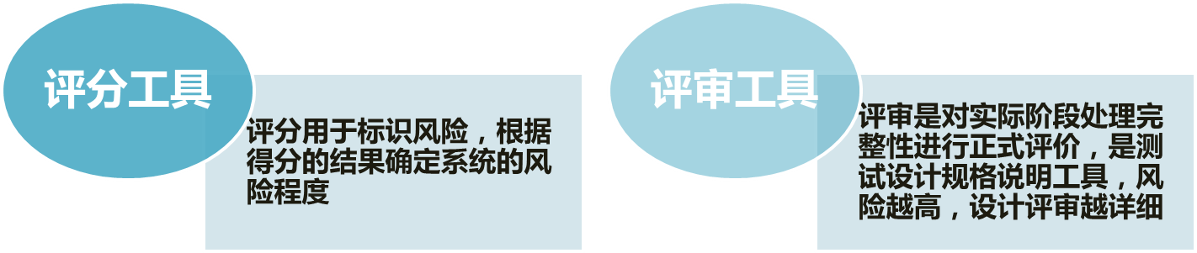
3.2.2 设计阶段测试
设计阶段
设计阶段工具的应用
在设计阶段使用静态和动态测试工具测试系统的结构
涉及的检查项目包括：遗漏的情况，错误的逻辑，模块接口的不匹配，数据结构不合理错误的I/O假定，用户界面不充分等
分析测试要素，给测试要素打分

Slide 28
3.2.3 编码阶段测试
在编程阶段完成测试用例开发，对程序进行实际的测试：
系统是否可维护
解决的首要问题是编码是否和设计一致
系统的规格说明是否正确地实现
编码是否按照既有的标准进行
是否有充分的测试计划评价可执行的程序
程序是否提供了足够的文档资料
程序内部是否有足够的注释等
Notes:
在编程阶段完成测试用例开发，对程序进行实际的测试
在这阶段已经开发了许多测试工具，象编码走查和检查，静态分析和动态测试技术等

Slide 29
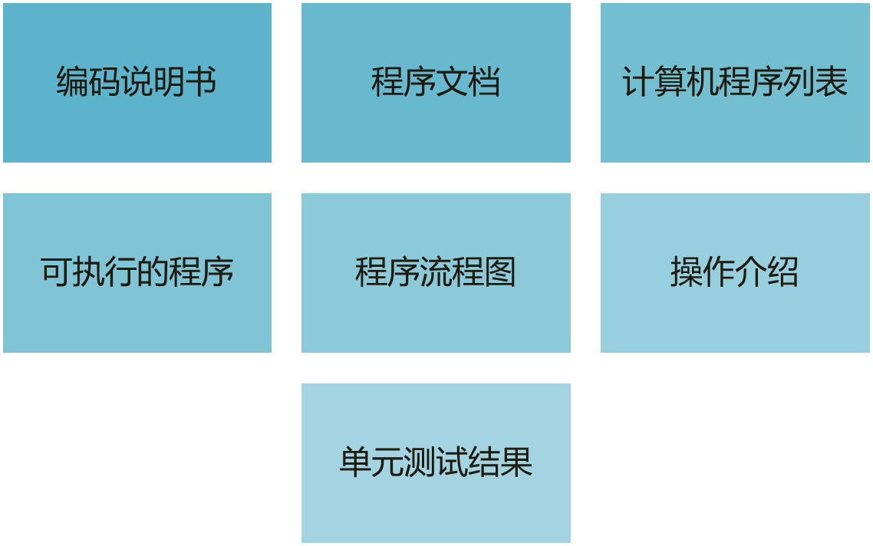
3.2.3 编码阶段测试
编码阶段
单元测试完成后，形成下列输出：

Slide 30
3.2.3 编码阶段测试
编码阶段
测试活动的关注点
完成对数据和文件完整性的控制
定义完毕授权的规则
实现审计追踪
规划出意外情况发生后的处理计划
对系统如何达到预定义的服务水平做了计划
完成了对安全问题的处理流程
编码工作是依据规定的方法完成的
编码与设计相一致（正确性, 易用性, 简洁性, 耦合性）
代码是可维护的
已开发了操作流程
定义出程序成功的标准（性能上）

Slide 31
3.2.4 测试阶段
在全生命周期软件测试方法中，由于在需求、设计、编码阶段都进行了测试，因此测试阶段的问题相对传统的软件测试中的问题要少一些
在测试阶段要进行第三方的正式确认测试，检验所开发的系统是否能按照用户提出的要求运行
在测试阶段要使得用户能成功地安装一个新的应用系统来进行测试

Slide 32
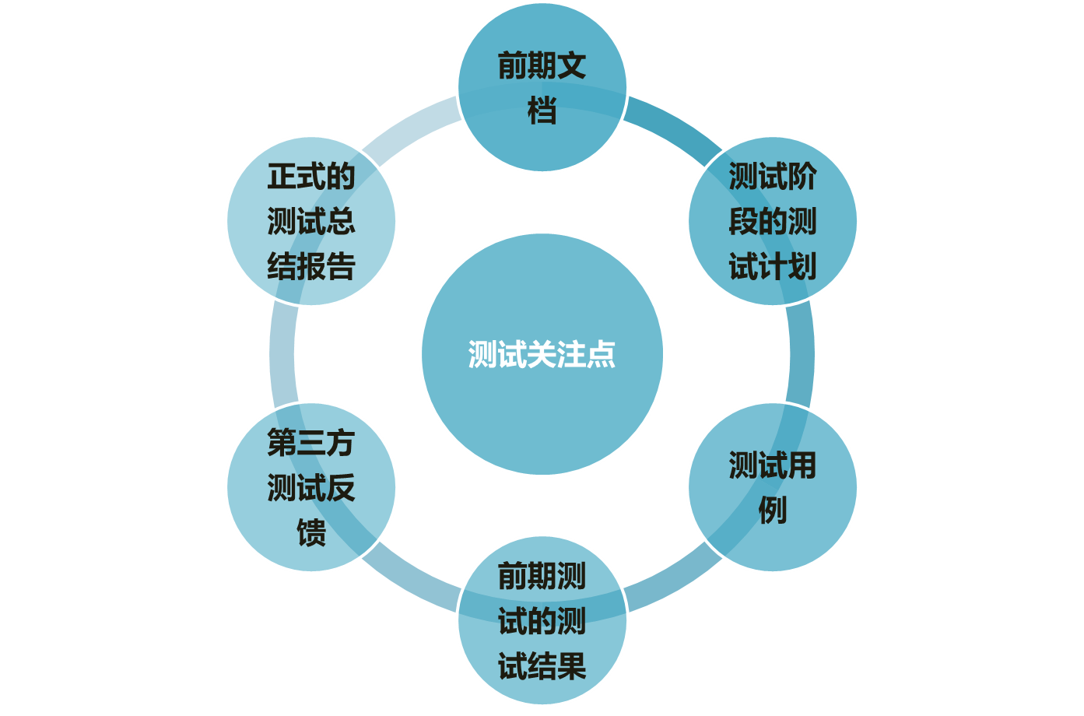
3.2.4 测试阶段
Notes:
第三方测试反馈，例如：计算机操作人员

Slide 33

3.2.4 测试阶段
典型测试类型
手册与文档测试（易用性）
一致性测试（授权, 安全性, 性能）
功能点测试（完整性、 正确性、审计，追踪）
覆盖性的测试（测试的连续性）
压力测试（服务水平）
依照预先定义的测试方法
检查（可维护性）
灾难性的测试（可携带性）
功能和回归测试（耦合性）
操作性的测试（易用性）

Slide 34
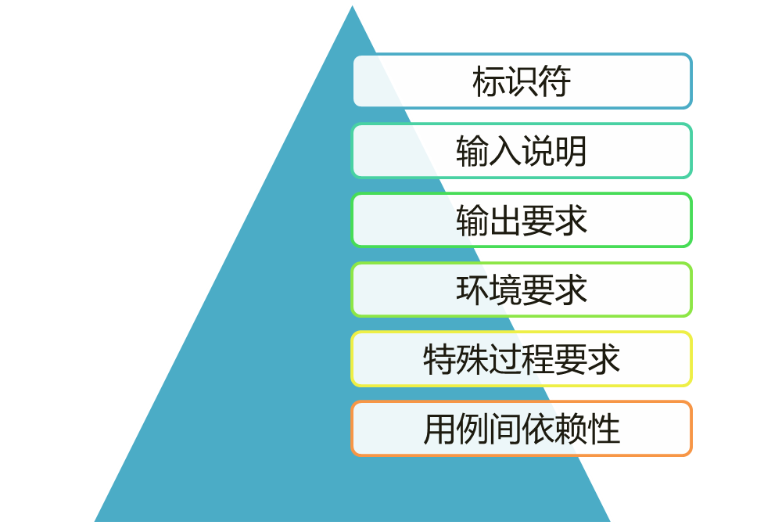
3.2.4 测试阶段
测试阶段
测试用例是编写用于输入的实际数值和预期输出结果数据，明确指定了使用具体测试用例对测试程序产生的限制。包括

Slide 35
3.2.4 测试阶段
测试阶段
测试阶段的测试活动
测试阶段要参考第三方的测试反馈
测试阶段对成功安装的应用系统所需进行的测试有
功能测试：运行部分或全部系统，确认用户的需求被满足
符合性测试：验证软件系统与相应的国际标准或国军标的符合程度
强度测试：将系统置于强度下进行验收测试，测试系统对极端条件的反应，标识软件的薄弱点，指出系统能够经受的正常的工作量
性能测试：通过测量响应时间、CPU使用和其它量化的操作特征，评估软件系统的性能指标
操作测试：在没有开发人员的指导和帮组情况下，由操作人员进行测试，以评估操作命令的完整性和系统是否容易操作
恢复测试：故意使系统失败，测试人工和自动的恢复过程

Slide 36
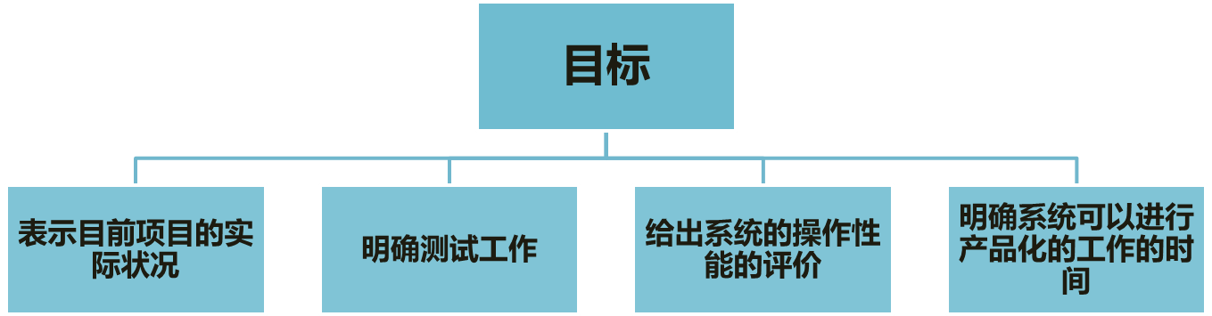
3.2.4 测试阶段
测试报告关注点
测试报告只有真正需要的时候才有用，需要配合市场和管理
测试的信息是不充分的（对于评价一个项目来说）
测试状况并不能真实的反应个体的状况

Slide 37
3.2.4 测试阶段
测试阶段
测试报告
测试期间数据的收集
有关测试结果的积累数据
测试任务，测试集合和测试事件的描述
缺陷分析(严重的缺陷、缺陷类型、是否存在没有发现缺陷以及是何原因导致的)
测试效果评估

Slide 38
3.2.4 测试阶段
测试阶段
各个阶段的项目测试总结报告
系统测试报告
确认测试报告
报告目前的软件状态
功能/测试矩阵
功能测试的状态报告，侧重点分析
关于功能的工作时间轴
期望发现 VS 实际发现的缺陷比
没有发现的缺陷和改正的缺陷的差距
按照类型分类，没有改正的缺陷的平均值
缺陷分类报告
测试活动报告

Slide 39
3.2.5 安装阶段测试
安装阶段的测试准备
安装计划
安装流程图
安装文件和程序清单
测试安装程序给出测试结果
将程序运行的软硬件要求放入产品说明中
对于新操作人员的使用说明书
对于新使用者的操作说明和操作流程
安装过程中的各项可能发生的结果的说明

Slide 40
3.2.5 安装阶段测试
测试关注点
对程序安装的正确性和完整性进行核对
校验产品文件的完整性
安装的审查，追踪被记录
安装之前，该系统已经被证实没有问题
如果安装失败，系统有相应的解决方案
安装过程，进行了权限控制（安全性）
安装遵循一定的方法，步骤
需要的配套程序和数据已经放进了产品中
已交付使用说明
相关文件已经完整(可维护性）
接口已经被合理调整（耦合性）
综合的性能达到了用户要求
Notes:
好的软件在安装过程中会提供回收方法，软件安装遇到问题，不能继续安装的话，不能终止就不管前面解压安装部分，需对前面已经安装的部分进行回收，以防止残留太多安装垃圾。

Slide 41
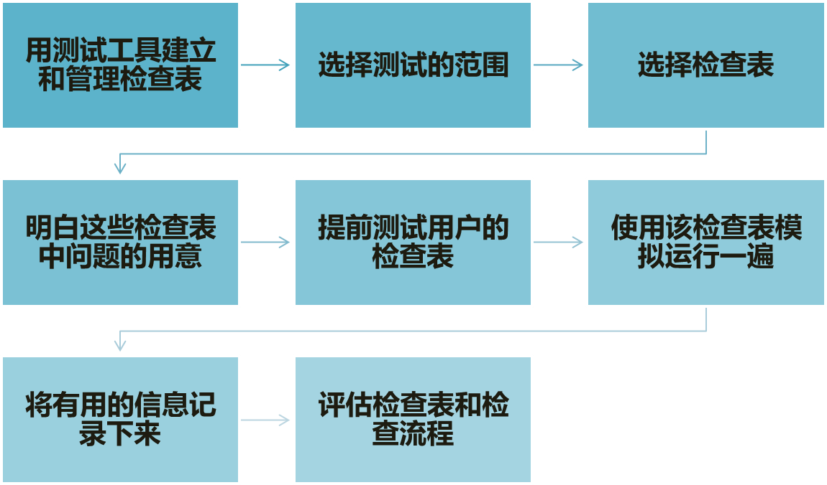
3.2.5 安装阶段测试
安装阶段
建议使用测试检查表

Slide 42
3.2.5 安装阶段测试
安装阶段
测试标准：验证数据的正确性
校验检查表和产品的正确性
使用测试标准去检验发生的问题
安装阶段的测试活动是测试应用系统的安装过程，分为两种类型
第一种类型的测试是验证安装程序的正确的功能
第二种类型测试是验证安装过程的性能，安装通常在一个十分短的时间跨度范围内完成，而不是需要化一小时或几小时
Notes:
验证数据的正确性
将程序产品化
向操作者和用户进行讲解

Slide 43
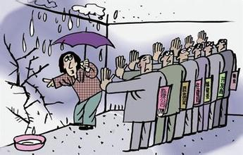
3.2.6 验收阶段测试
验收阶段
定义用户角色
确定最终用户的范围
确认临时的和最终产品的验收标准
计划每一个验收过程由谁和如何执行
计划资源分配
计划时间分配
准备验收计划
为每一项验收工作给出结论

Slide 44

3.2.6 验收阶段测试
功能上
性能上
接口质量上
过载后的软件质量
安全性
软件的稳定性

Slide 45
3.2.6 验收阶段测试
验收阶段
编写验收计划
项目描述
用户职责
行政上的流程
验收活动描述
每一个验收项的评审
最终的验收测试步骤

Slide 46
3.2.6 验收阶段测试
验收阶段
执行验收计划
验收测试和评审进行管理
验收的结果
典型的验收结果
在进入下一个活动之前问题或者变更必须被接受
工作可以继续，但是下次评审之前必须更正
没有任何的更改

Slide 47
3.2.7 维护阶段
工作重点
工作目标
开发一些测试用例，预先发现一些问题
测试
在运行情况发生变化后，预先的修正一些错误
培训
编写必要的培训材料
同用户进行接触
对有关的人员进行培训

Slide 48

3.2.7 维护阶段
维护阶段
开发更新测试计划
测试计划要简短，必须在短时间内完成。
只测试变化的部分
两点：测试什么，如何测试
明确测试要素

Slide 49
3.2.7 维护阶段
维护阶段
编制培训计划：
对系统进行概览
对系统假定一些错误，给出处理方法
培训材料
对项目内容的陈述
用户使用方法
对错误列表上的问题给出解释
对报告进行解释，并且说明如何使用他们（图标，数据等）
对输入数据进行解释

Slide 50
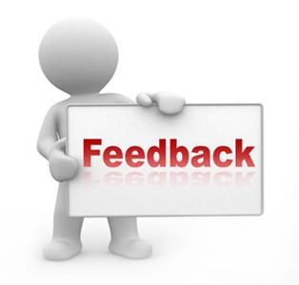
3.2.7 维护阶段
维护阶段
反馈
反馈包括：用户反馈和测试反馈，又分成错误和建议
没有反馈意见，程序很难提高
反馈的类型
测试的数量和内容
发现的问题数量和分类
区分是技术上的还是应用上的问题
将反馈信息重新整理，加入到相关的测试数据中

Slide 51

3.2.7 维护阶段
维护阶段
维护阶段的测试活动
在维护阶段，每当软件发生变化时应同时进行测试，目的是保证系统的变化在操作环境中能正确的运行
在维护阶段进行回归测试，重新运行以前进行过的测试，消除由于软件修改而带来的各种错误

Slide 52
3.2.7 维护阶段
维护阶段
主要测试元素
变化的事务
变化的程序
运行过程
控制组过程
系统内的连接
系统内的连接
软件系统界面
安全
备份/恢复过程

Slide 53
3.3 HP ALM对生命周期软件测试的支持

Slide 54
3.3 HP ALM对生命周期软件测试的支持
惠普应用生命周期管理(HP ALM)是业界首款集成的、跨技术和流程、可拓展的平台
使IT人员能够管理应用生命周期，并基于应用生命周期进行测试活动
这些测试是从项目建议到运营全过程中贯穿应用交付
HP ALM是一个以任务为导向的系统，可在应用交付过程中支持各参与方，并与主要开发工具相整合
该方案实现了团队内和不同团队间的工作流程自动化，强化并加速了应用生命周期管理和各阶段的测试

Slide 55
3.3 HP ALM对生命周期软件测试的支持
ALM 能够帮助我们组织和管理应用程序生命周期管理过程的所有阶段
在每个阶段，可以通过生成的详细报告和图表来分析数据
指定版本
指定需求
计划测试
执行测试
追踪缺陷
Notes:
指定版本：制定一个发布周期管理计划，更高效地管理应用程序发布和周期
追踪应用程序发布，并根据计划确认发布是否正常
指定需求：分析应用程序并确定需求
可以跨多个发布和周期管理需求，并在需求、测试、缺陷之间实现多维追踪
ALM为需求覆盖和关联到质量评估和商业风险中的缺陷提供实时可见的功能
计划测试：创建一个基于需求的测试计划
ALM为手动和自动测试提供了知识库
执行测试：创建测试集，完成测试运行
ALM支持健壮测试，功能测试，回归测试，更高级测试。根据计划来执行测试，从而识别和解决问题
追踪缺陷：报告在应用程序中检测到的缺陷，跟踪修复进程
分析缺陷和缺陷趋势，帮助做出合理的“执行/不执行”决策
ALM支持完整的缺陷生命周期——从初始问题检测到修复缺陷以及确认缺陷修复

Slide 56
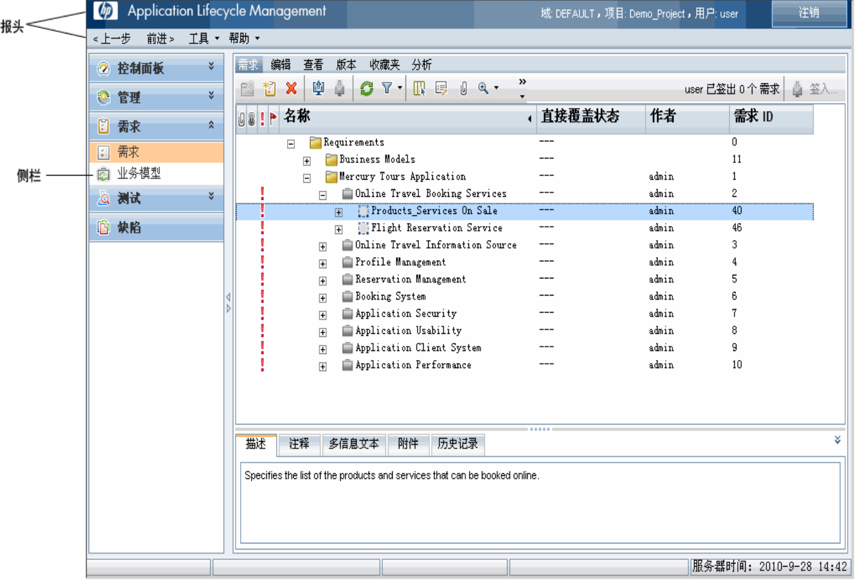
3.3 HP ALM对生命周期软件测试的支持
ALM窗口基本介绍

Slide 57
3.3 HP ALM对生命周期软件测试的支持
HP ALM能为客户带来以下优势
项目规划及跟踪(Project Planning and Tracking)
建立发布标准并实时监控
需求、开发及质量工具间的三路追踪
对应用变化的快速组内分析及执行
惠普敏捷加速器4.0(HP Agile Accelerator 4.0)
可灵活支持不同项目类型的交付方式
Notes:
Lj0817：4，5点什么意思？ 4 5点确实放在这里不合适
HP ALM项目规划及跟踪(Project Planning and Tracking)，建立了发布标准并在整个流程中基于实时监测来管理发布进程及准备情况
需求、开发及质量工具间的三路追踪，实现了对应用变化的快速组内分析及执行
通过惠普敏捷加速器4.0(HP Agile Accelerator 4.0)，灵活地按项目类型（瀑布式项目、定制项目、敏捷项目）支持优化交付方式，赠送的基础版本以及付费的高级版本均有此功能
减少因应用故障导致的业务风险，这些应用故障来自于由混合以及富互联网应用引起的在功能、性能和安全方面的缺陷
通过易于发现、重复（包括需求、测试及缺陷检测），降低成本并缩短交付时间利用以及分享关键应用工具

Slide 58
Thank You

